Slide 1


Премьеры недели:
A/B‑тест главного экрана видеосервиса
Влияние позиции блока премьер на взаимодействие с новинками
ФЕВРАЛЬ 2026
Цель — понять, растёт ли вовлечённость в новые фильмы и сериалы, если поднять блок «Премьеры недели» наверх главного экрана.
Исследование выполнил: Дробенюк Г.Н.

Slide 2
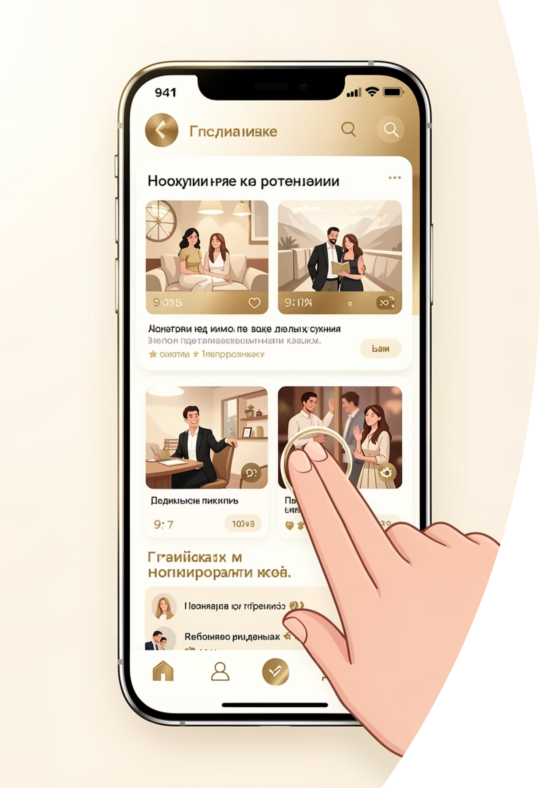
Как устроен главный экран сейчас
Вертикальная лента
Главный экран — несколько блоков‑каруселей, расположенных вертикально.
Блок в середине
«Премьеры недели» находятся ниже основных подборок — нужно пролистать вниз.
Премьеры недели
Потери аудитории
Маркетинг считает, что часть пользователей почти не взаимодействует с новинками из‑за их низкой позиции.
Премьеры конкурируют за внимание с верхними блоками и могут «теряться» при скролле.

Slide 3
Гипотеза и ключевые метрики
Ключевые метрики
H1 (альтернативная)
H0 (нулевая)
CTR блока премьер — доля пользователей с ≥1 кликом
Play rate — доля запустивших просмотр премьеры
Среднее время просмотра премьер на пользователя
Guardrails: общее время просмотра, техническая стабильность
Позиция блока не влияет на взаимодействие с новинками.
Подъём блока под баннер/поиск увеличит взаимодействие с премьерами.

Slide 4
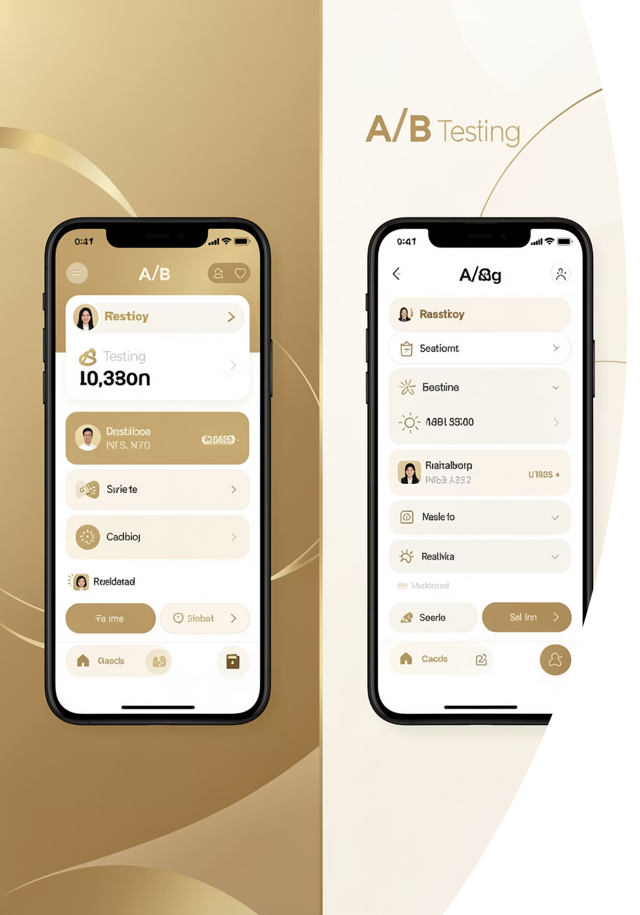
Дизайн A/B‑теста
Вариант A — Контроль
Блок «Премьеры недели» в середине ленты (4–5 позиция).
Вариант B — Тест
Блок сразу под приветственным баннером/поиском (1–2 позиция).
Рандомизация по user_id — каждый пользователь всегда видит один вариант
Сплит 50/50, период — не менее 1–2 недель
Исключены сотрудники и тест‑аккаунты

Slide 5
Кто участвовал в эксперименте
200K
50/50
1100
1115
Всего участников
Сплит групп
Сек. просмотра (A)
Сек. просмотра (B)
По 100 000 в каждой группе
Равное распределение A и B
Среднее до изменения
Сопоставимый базовый уровень
Рандомизация сработала корректно: группы A и B сопоставимы по профилю, устройствам и активности.

Slide 6
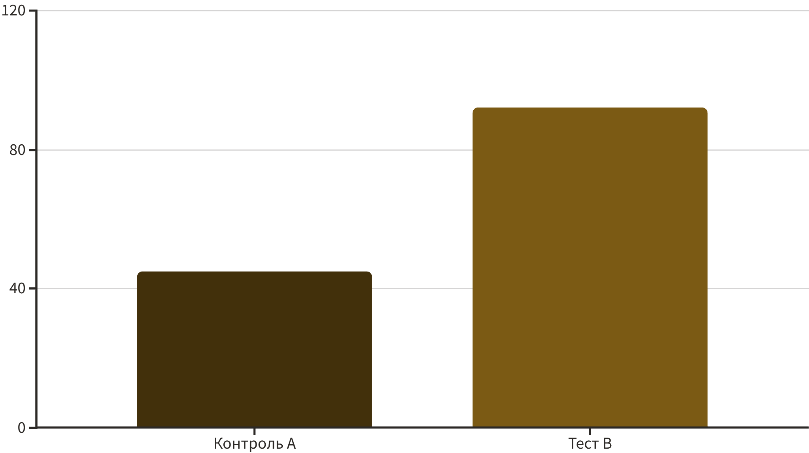
Первый эффект:
блок «Премьеры недели» стали чаще видеть
Видимость блока «Премьеры недели»
После переноса блока наверх его увидели 92% пользователей тестовой группы В, против 45% в контрольной группе А.
+47 п.п.
+104%
Абсолютный рост
Относительный рост

Slide 7
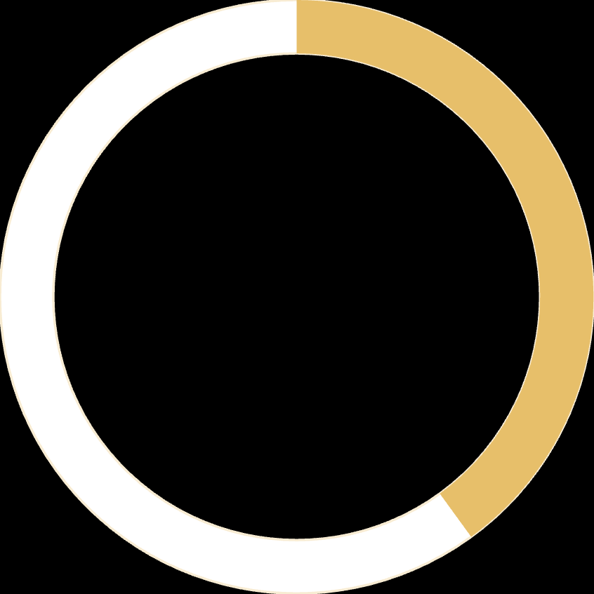
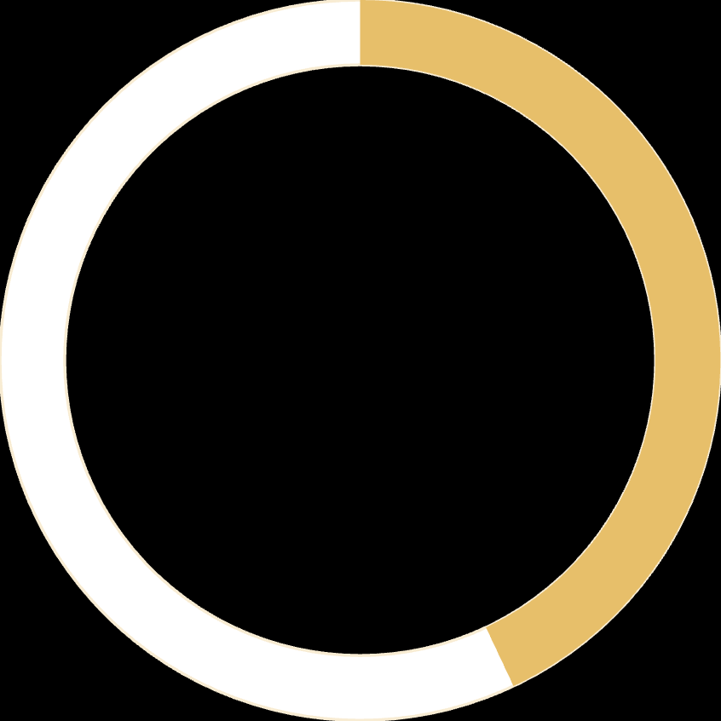

Клики и просмотры:
взаимодействие с премьерами выросло
40%
43%
58%
Рост CTR
Рост Play Rate
Рост времени
С 10% до 14% — доля пользователей с кликом по премьере
С 7% до 10% — доля запустивших просмотр новинки
Среднее время просмотра премьер: с 60 до 95 секунд
Пользователи не просто видят блок — они чаще кликают и начинают смотреть новые фильмы и сериалы.

Slide 8
Общая вовлечённость и кому помогает сильнее
Общее время просмотра
Сегментный анализ
Среднее время на пользователя: A — 1100 сек., B — 1115 сек.
Новые пользователи: play rate премьер вырос с ~6% до ~11% — наибольший эффект
Возвращающиеся: эффект положительный, но более умеренный
Общая вовлечённость не снижается — изменение не «каннибализирует» другие блоки.
Для новых пользователей премьеры — важный элемент первого опыта в продукте.

Slide 9
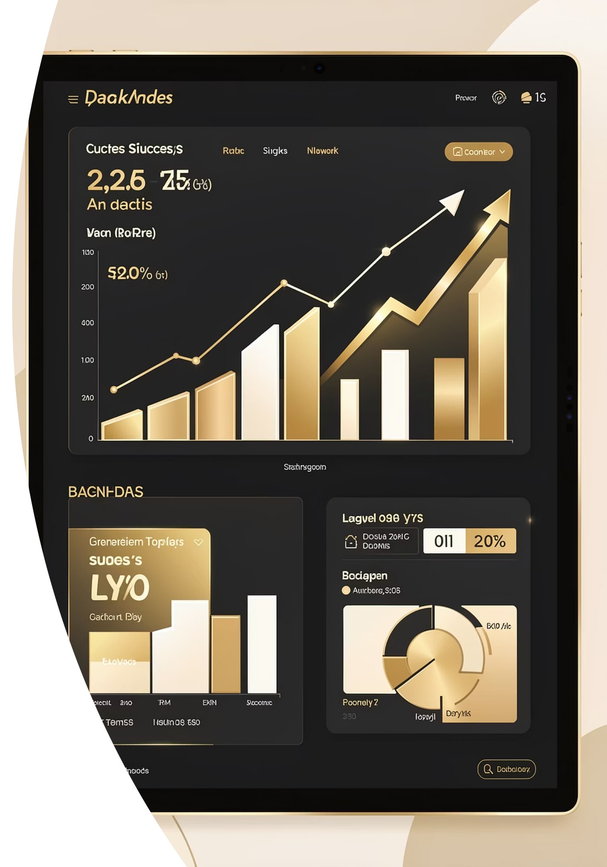
Выводы: гипотеза подтверждена
1
Видимость блока: с 45% до 92%
Почти все пользователи теперь видят премьеры.
2
CTR +40%, Play Rate +42.9%
Фактическое взаимодействие с новинками значительно выросло.
3
Время просмотра премьер +58%
Общие метрики и техническая стабильность не ухудшились.
Изменение структуры главного экрана даёт устойчивый и статистически значимый рост вовлечённости в новинки.

Slide 10


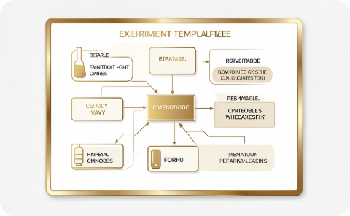
Рекомендации и дальнейшие эксперименты
Зафиксировать изменение
Развивать блок
Масштабировать подход
Перевести «Премьеры недели» в верхнюю часть экрана для всех пользователей.
Тестировать карточки, авто‑превью, бейджи «Новинка» и персонализацию контента внутри блока.
Использовать этот A/B‑тест как шаблон для экспериментов с другими блоками главного экрана.
Даже простое изменение порядка блоков даёт ощутимый прирост ключевых метрик — если подходить к нему через данные и A/B‑тестирование.

